Slide 1
Отчёт о выполненных работах по благоустройству и текущему ремонту за период с 09 сентября по 15 сентября 2023 года.

Slide 2
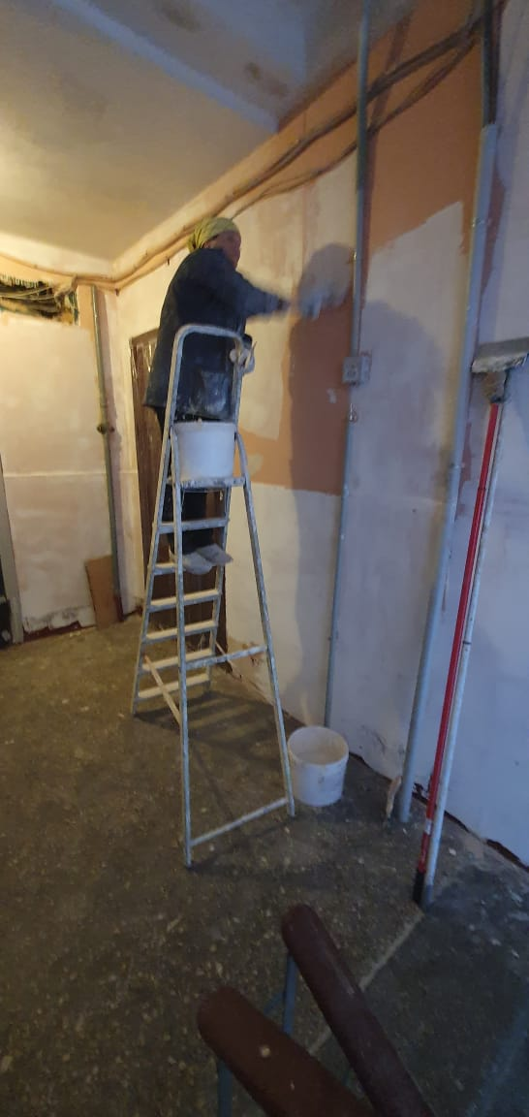
Текущий ремонт Косметический ремонт парадной по ул. Алтайская д.7

Slide 3
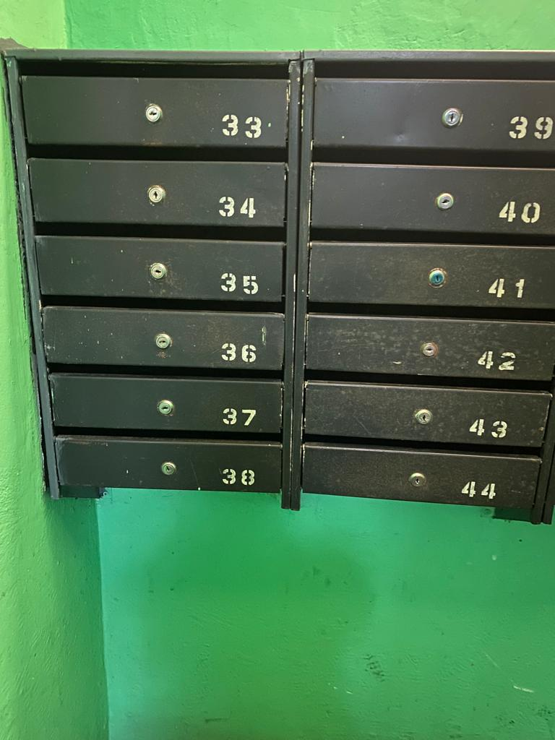
Текущий ремонт Замена почтовых ящиков в парадной №3 по Московсковскому ш. д. 36

Slide 4
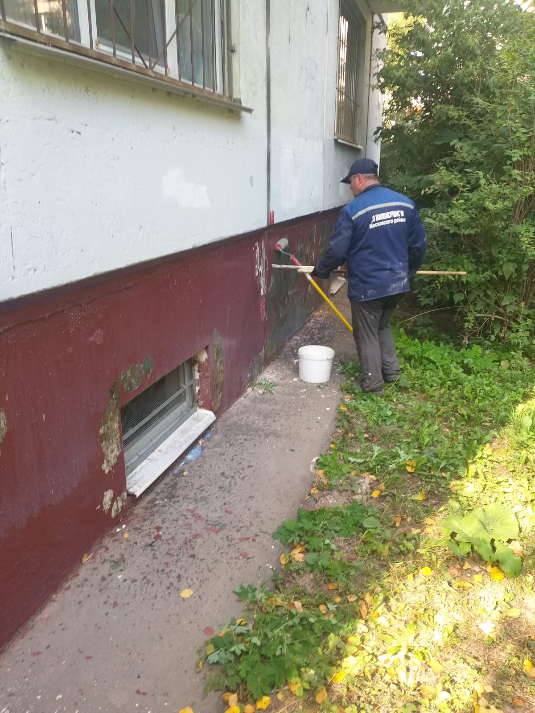
Текущий ремонт зачистка и грунтовка цоколя по Витебскому пр. д.69

Slide 5
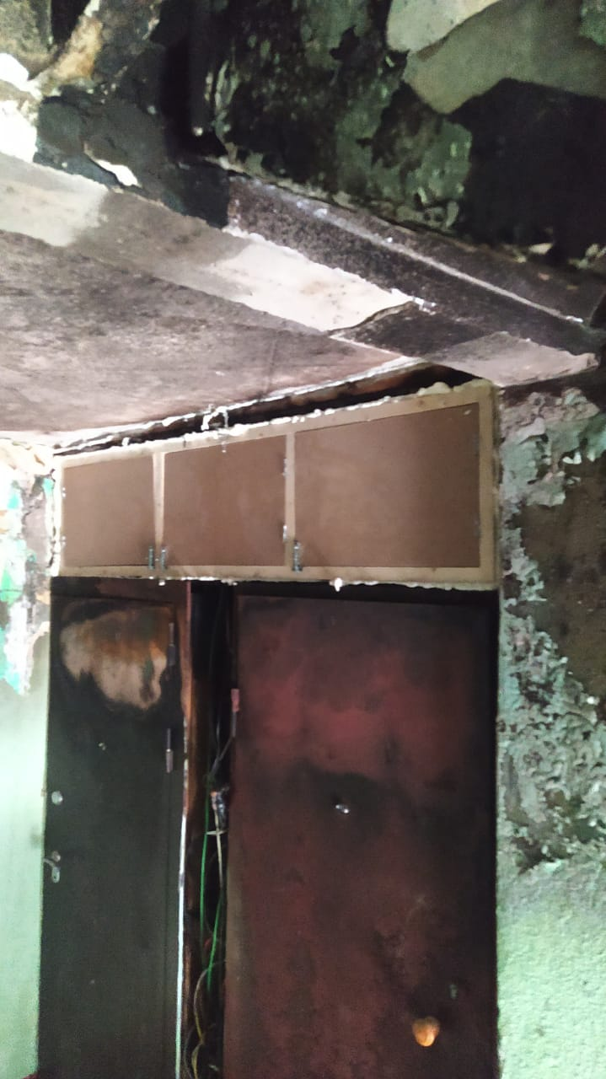
Текущий ремонт смена окон, замена слаботочных шкафов в парадной №4 по пр. Ю.Гагарина д.22, к.2

Slide 6
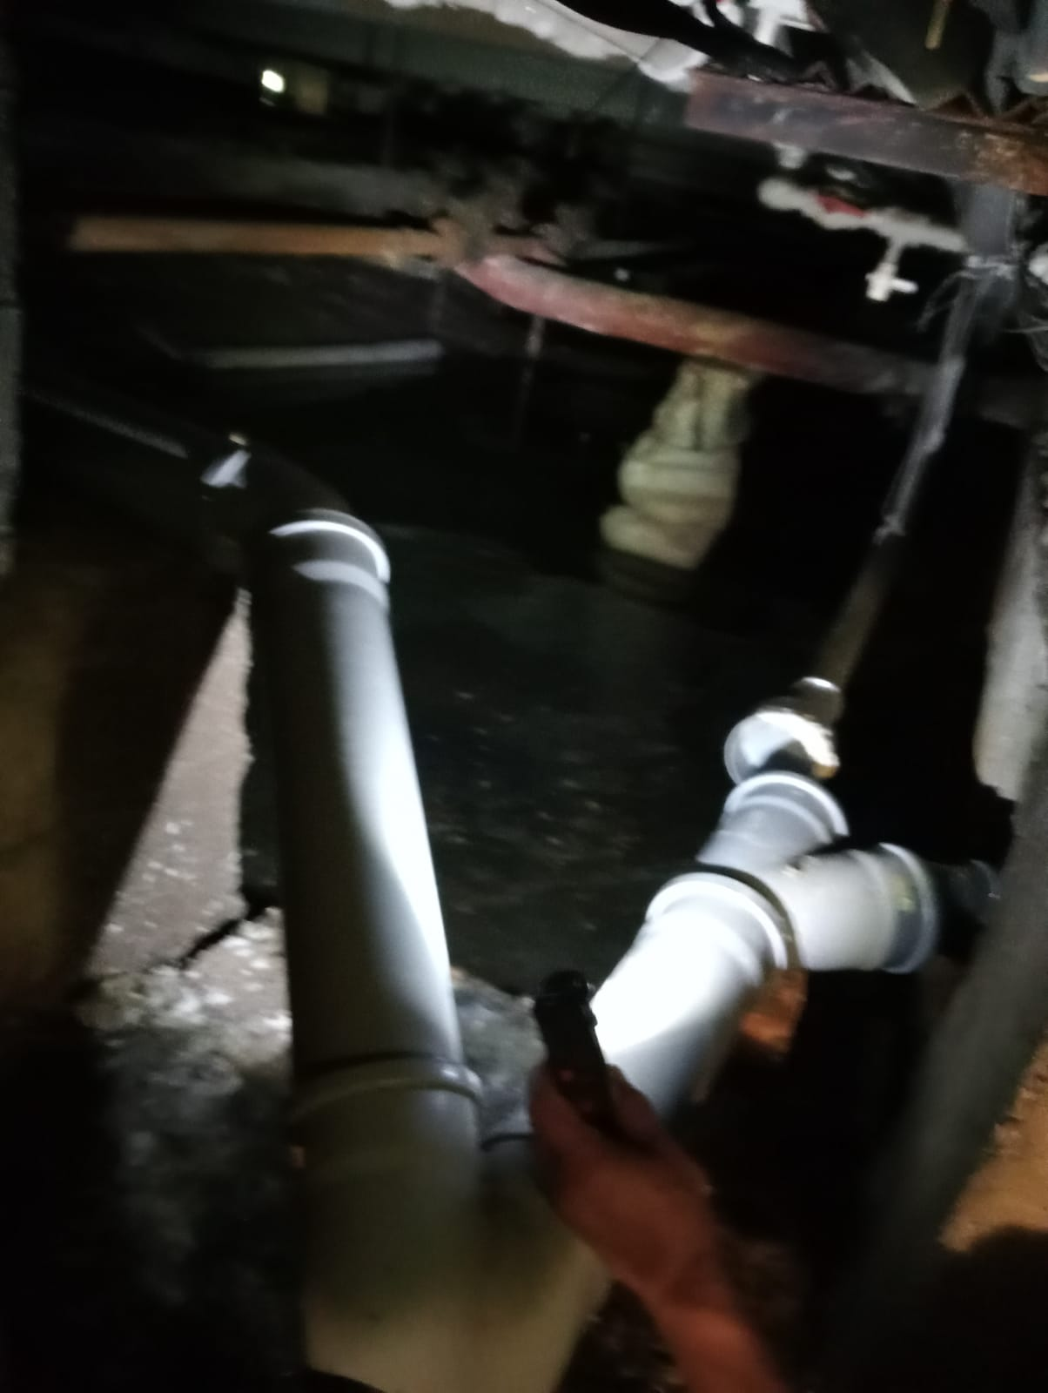
Текущий ремонт Замена стояка водоотведения в подвале по ул. Авиационная д.22

Slide 7
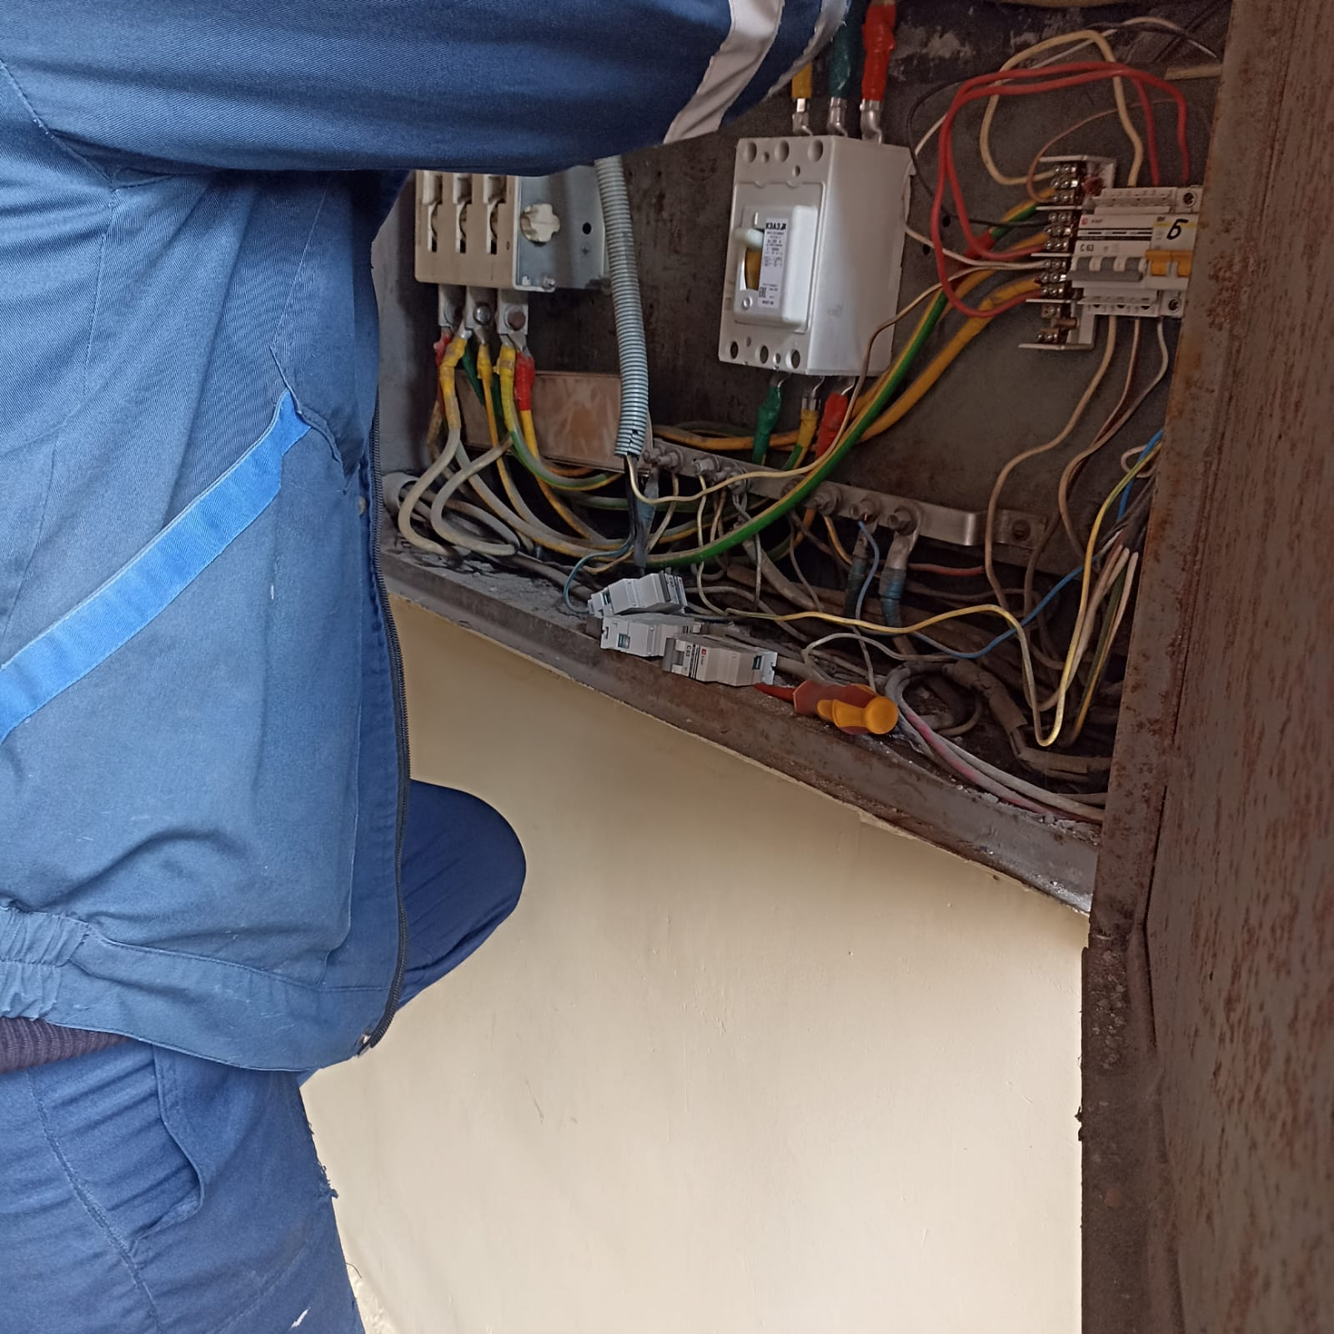
Текущий ремонт Ремонт ГРЩ по наб.Обводного канала д. 96

Slide 8
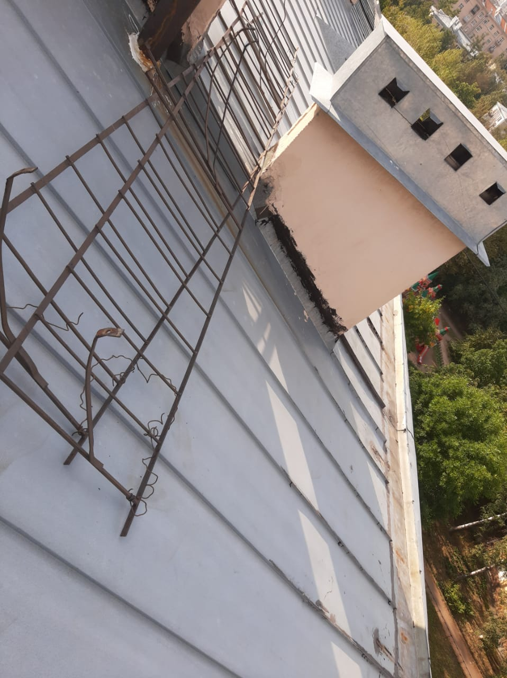
Текущий ремонт Замена карнизного свеса, Демонтаж парапетного огражденияпо ул. типанова д.19

Slide 9
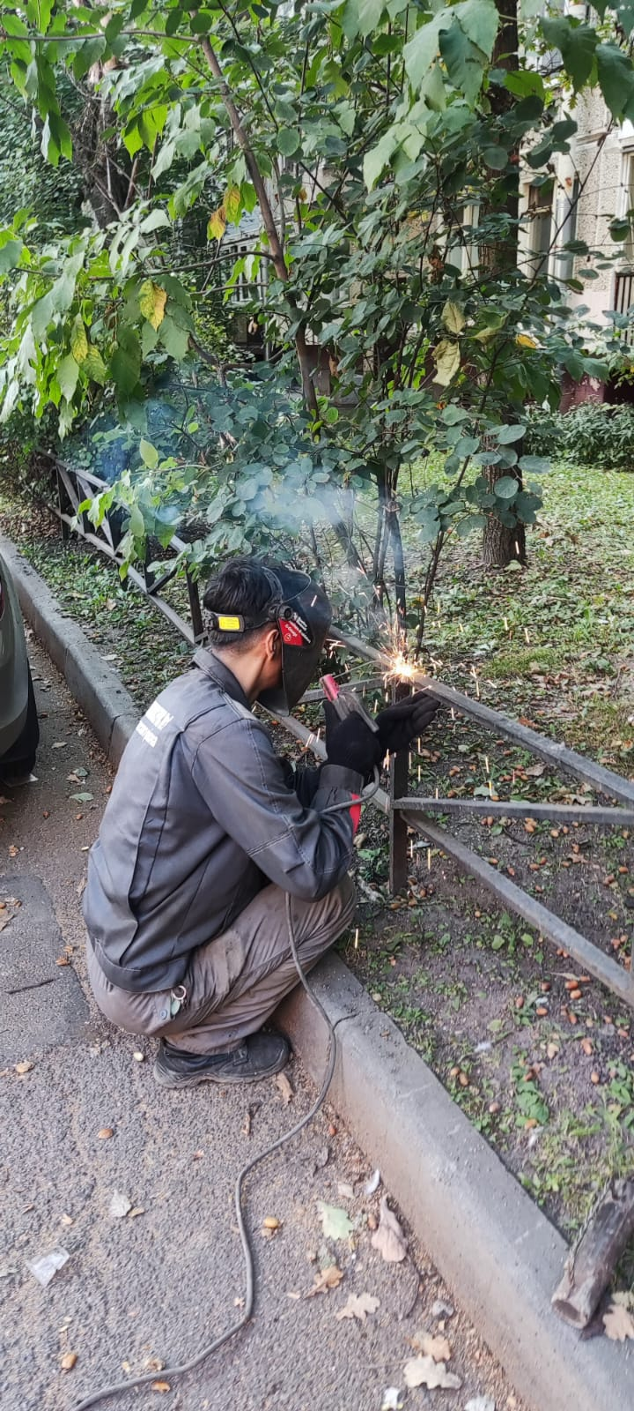
Текущий ремонт Ремонт газонного ограждения по Витебскому пр. д.21, к.3

Slide 10
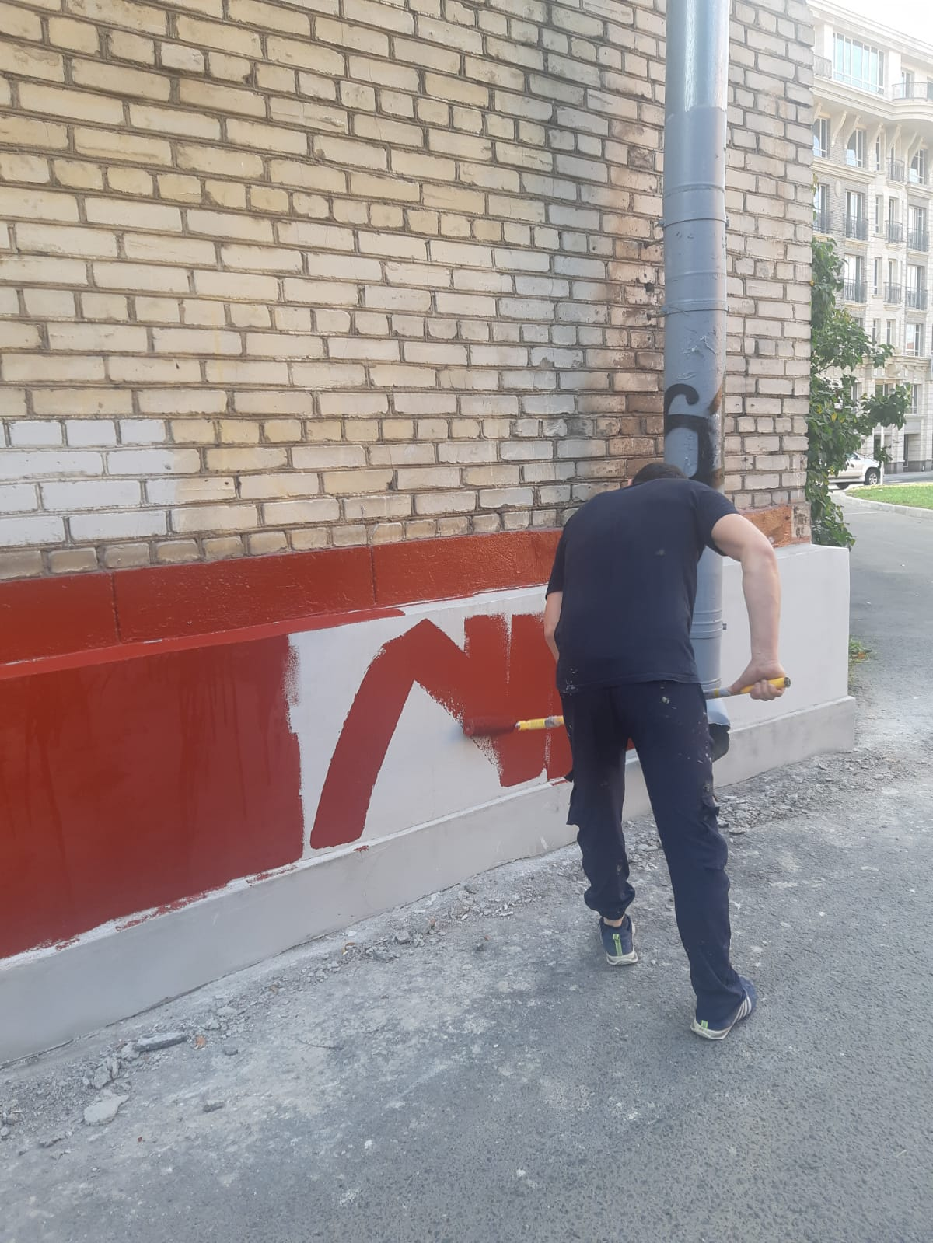
Текущий ремонт окраска цоколя по ул. Гастелло д.11

Slide 11
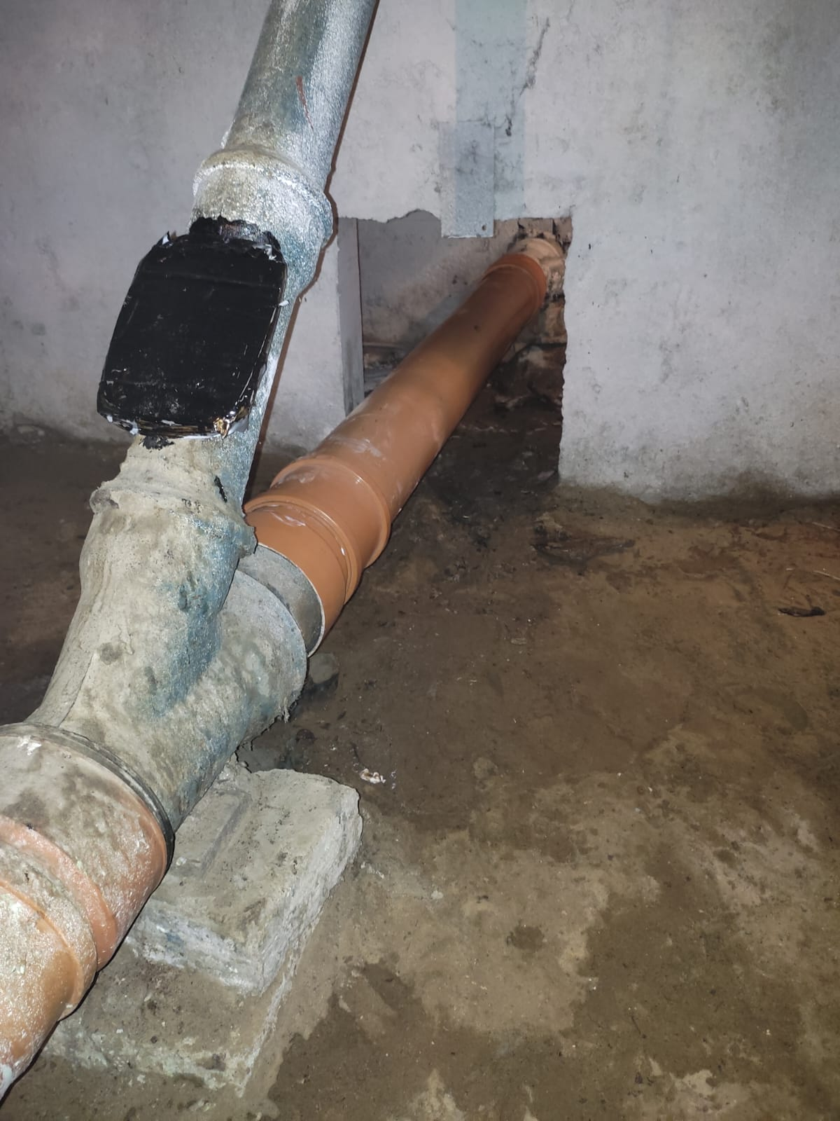
Текущий ремонт замена канализации по Витебскому пр. д. 47,к.4 (парадная №5)

Slide 12
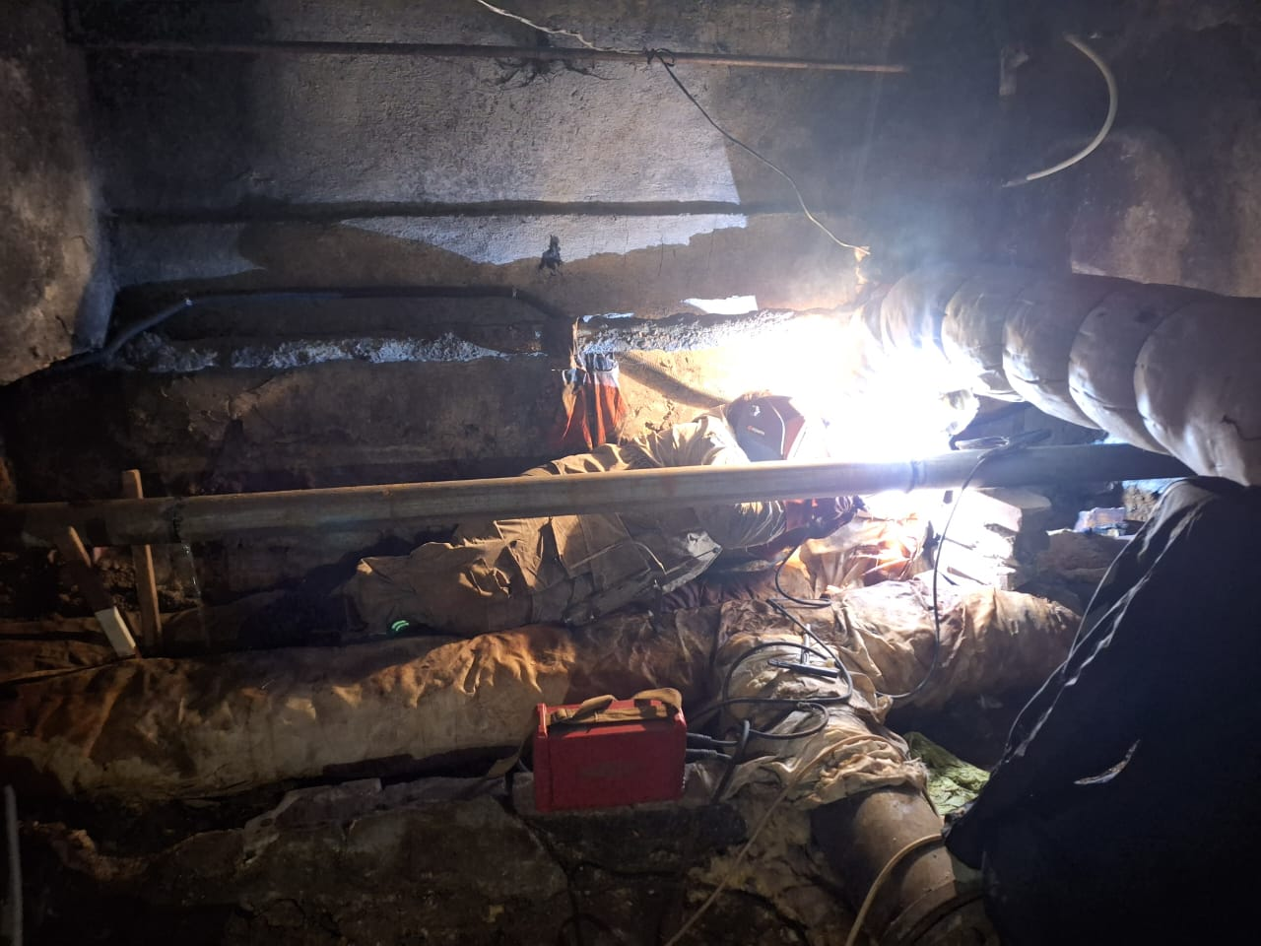
Текущий ремонт Замена розлива ХВС в подвале по Московскому ш. д. 14,к.1

Slide 13
Текущий ремонт Ремонт кровли по ул. Орджоникидзе д. 63, к. 2 (парадная №1)

Slide 14
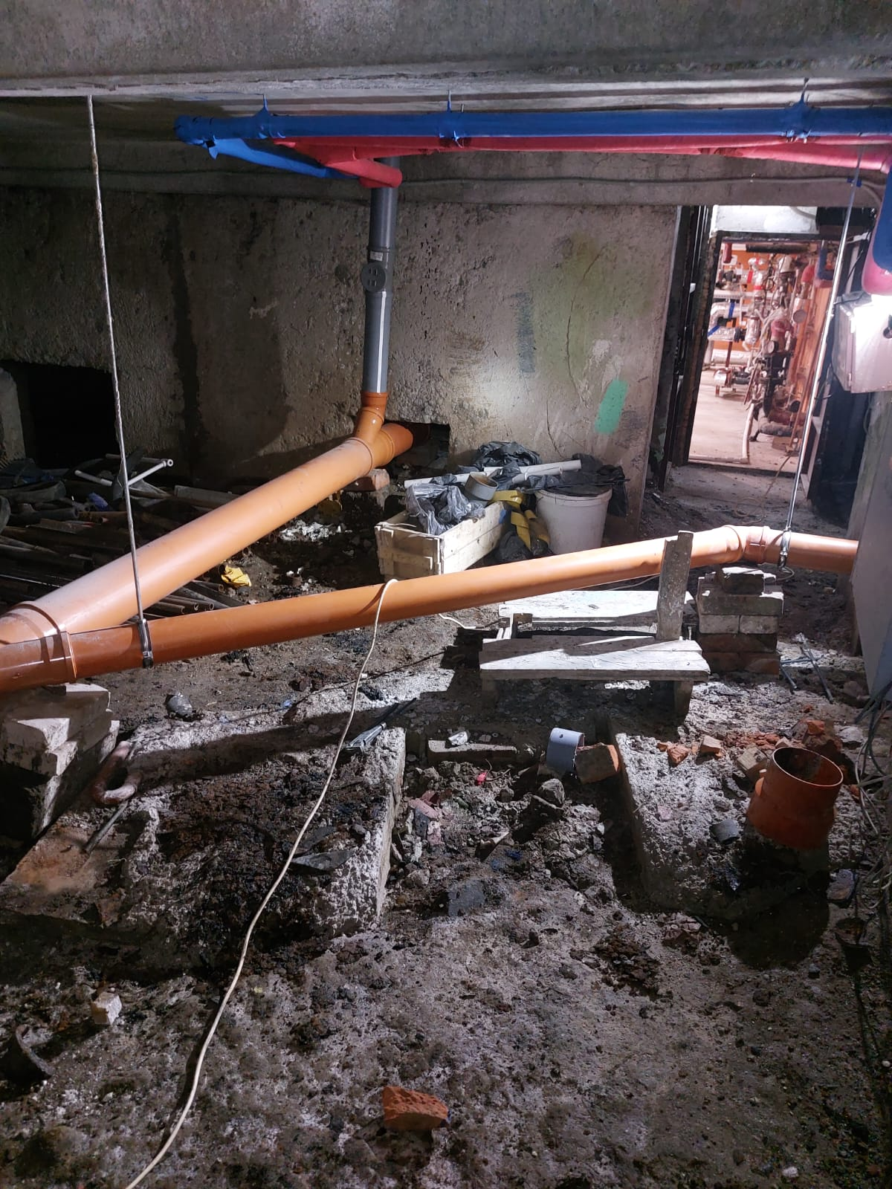
Текущий ремонт Замена стояка канализации в подвале по пр.Космонавтов д.29, к.4 (парадная №3,№4)

Slide 15
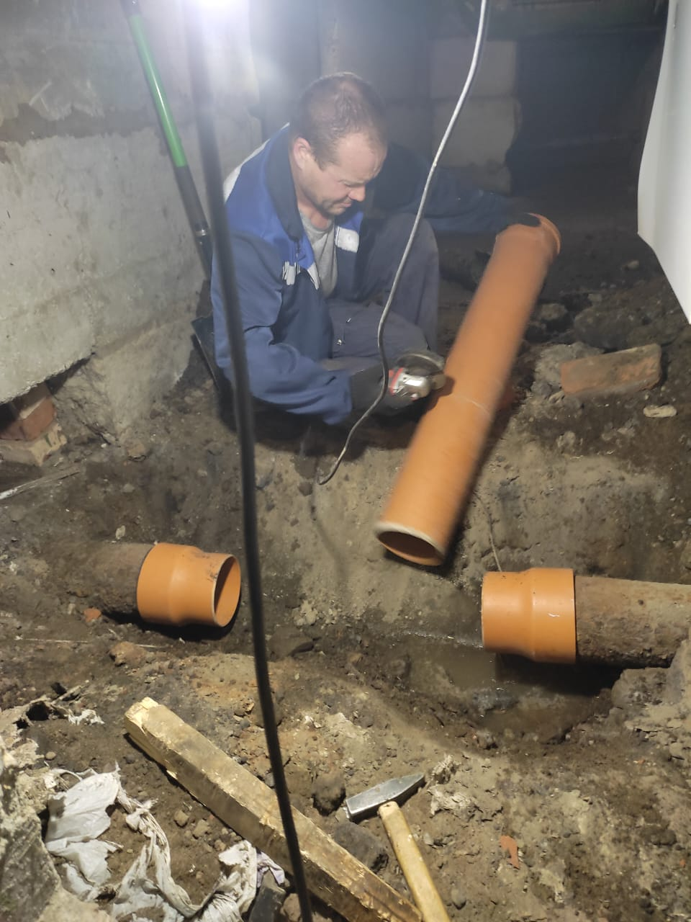
Текущий ремонт Замена стояка канализации в подвале по пр.Космонавтов д.44 (парадная №3)

Slide 16
Содержание общего имущества Влажная уборка парадных
Алтайская д.21
Бассейная д.67
Бассейная д.69
Дунайский пр. д.24
Ю.Гагарина пр. д.18, к.4
Ю.Гагарина пр. д.20, к.2

Slide 17
Содержание общего имущества Влажная уборка парадных
Ю.Гагарина пр. д.26, к.3
Ю.Гагарина пр. д.26, к.4
Ю.Гагарина пр. д.26, к.8
Дунайский пр. д.26/77
Заозёрная д.6
Киевская д.24/22

Slide 18
Содержание общего имущества Влажная уборка парадных
Космонавтов пр. д.44
Космонавтов пр. д.46
Космонавтов пр. д.75
Ленсовета д.32
Ленсовета д.53
Ленсовета д.80

Slide 19
Содержание общего имущества Влажная уборка парадных
Ленсовета д.91
Московский пр. д.86
Московское ш. д.32
Орджоникидзе д.9
Наб.Обводного канала д.78
Московское ш. д.34

Slide 20
Содержание общего имущества Влажная уборка парадных
Орджоникидзе д.25
Орджоникидзе д.34
Пулковская д.9, к.1
Орджоникидзе д.32
Пулковская д.15
Смоленская д.1

Slide 21
Содержание общего имущества Влажная уборка парадных
Авиационная д.9
Авиационная д.22
Витебский пр. д.51, к.2
Витебский пр. д.61, к.1
Витебский пр. д.61, к.4
Смоленская д.31/20

Slide 22
Содержание общего имущества Влажная уборка парадных
Ю.Гагарина пр. д.20, к.2
Ю.Гагарина пр. д.16, к.1
Ю.Гагарина пр. д.22, к.1
Ю.Гагарина пр. д.26, к.4
Ю.Гагарина пр. д.26, к.6
Дунайский пр. д.7

Slide 23
Содержание общего имущества Влажная уборка парадных
Звёздная д.4
Космонавтов пр. д.58
Ленсовета д.28/25
Ленсовета д.67
Ленсовета д.87
Московский пр. д.86

Slide 24
Содержание общего имущества Влажная уборка парадных
Московское ш. д.10
Московское ш. д.16, к.1
Московское ш.д.22
Наб.Обводного канала д.84
Орджоникидзе д.26
Пулковское ш. д.22

Slide 25
Уборка придомовой территории
Авиационная д.13
Витебский пр. д.63
Типанова д.4
Смоленская д.29
Типанова д.11
Смоленская д.1

Slide 26
Уборка придомовой территории
Бассейная д.65
Витебский пр. д.29, к.2
Бассейная д.67
Ю.Гагарина пр. д.14, к.5
Витебский пр. д.69
Ю.Гагарина пр. д.16, к.1

Slide 27
Уборка придомовой территории
Ленсовета д.91
Ленсовета д.93
Смоленская д.1
Ю.Гагарина пр. д.18, к.2
Космонавтов пр. д.18,к.1
Пулковское ш. д.36

Slide 28
Покос травы
Ю.Гагарина д.26, к.4
Дунайский пр. д.24
Дунайский пр. д.26
Космонавтов пр. д.75
Ленсовета д.85
Ю.Гагарина пр. д.22, к.1

